Slide 1

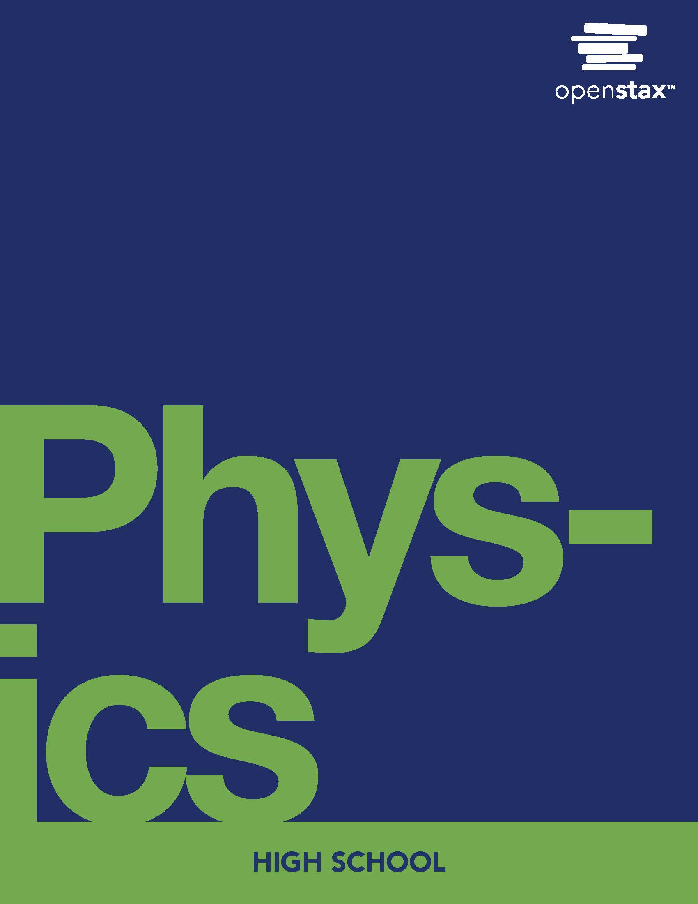
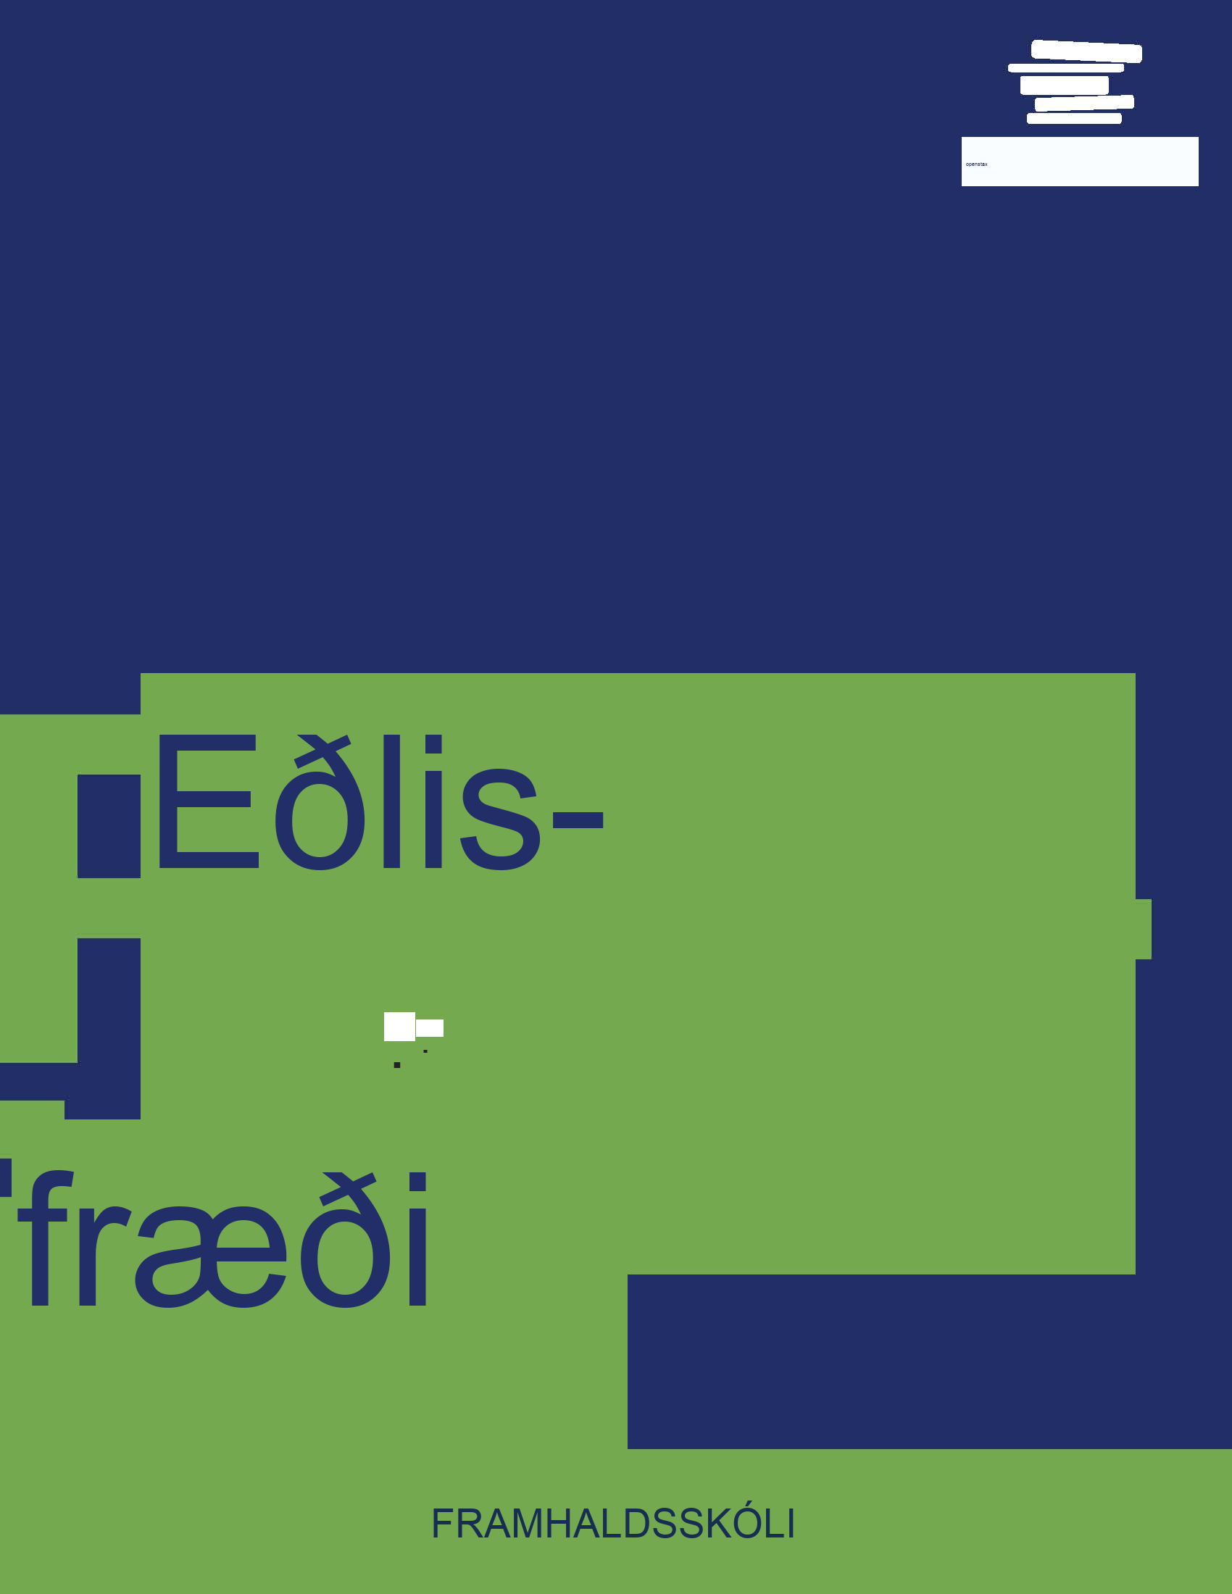
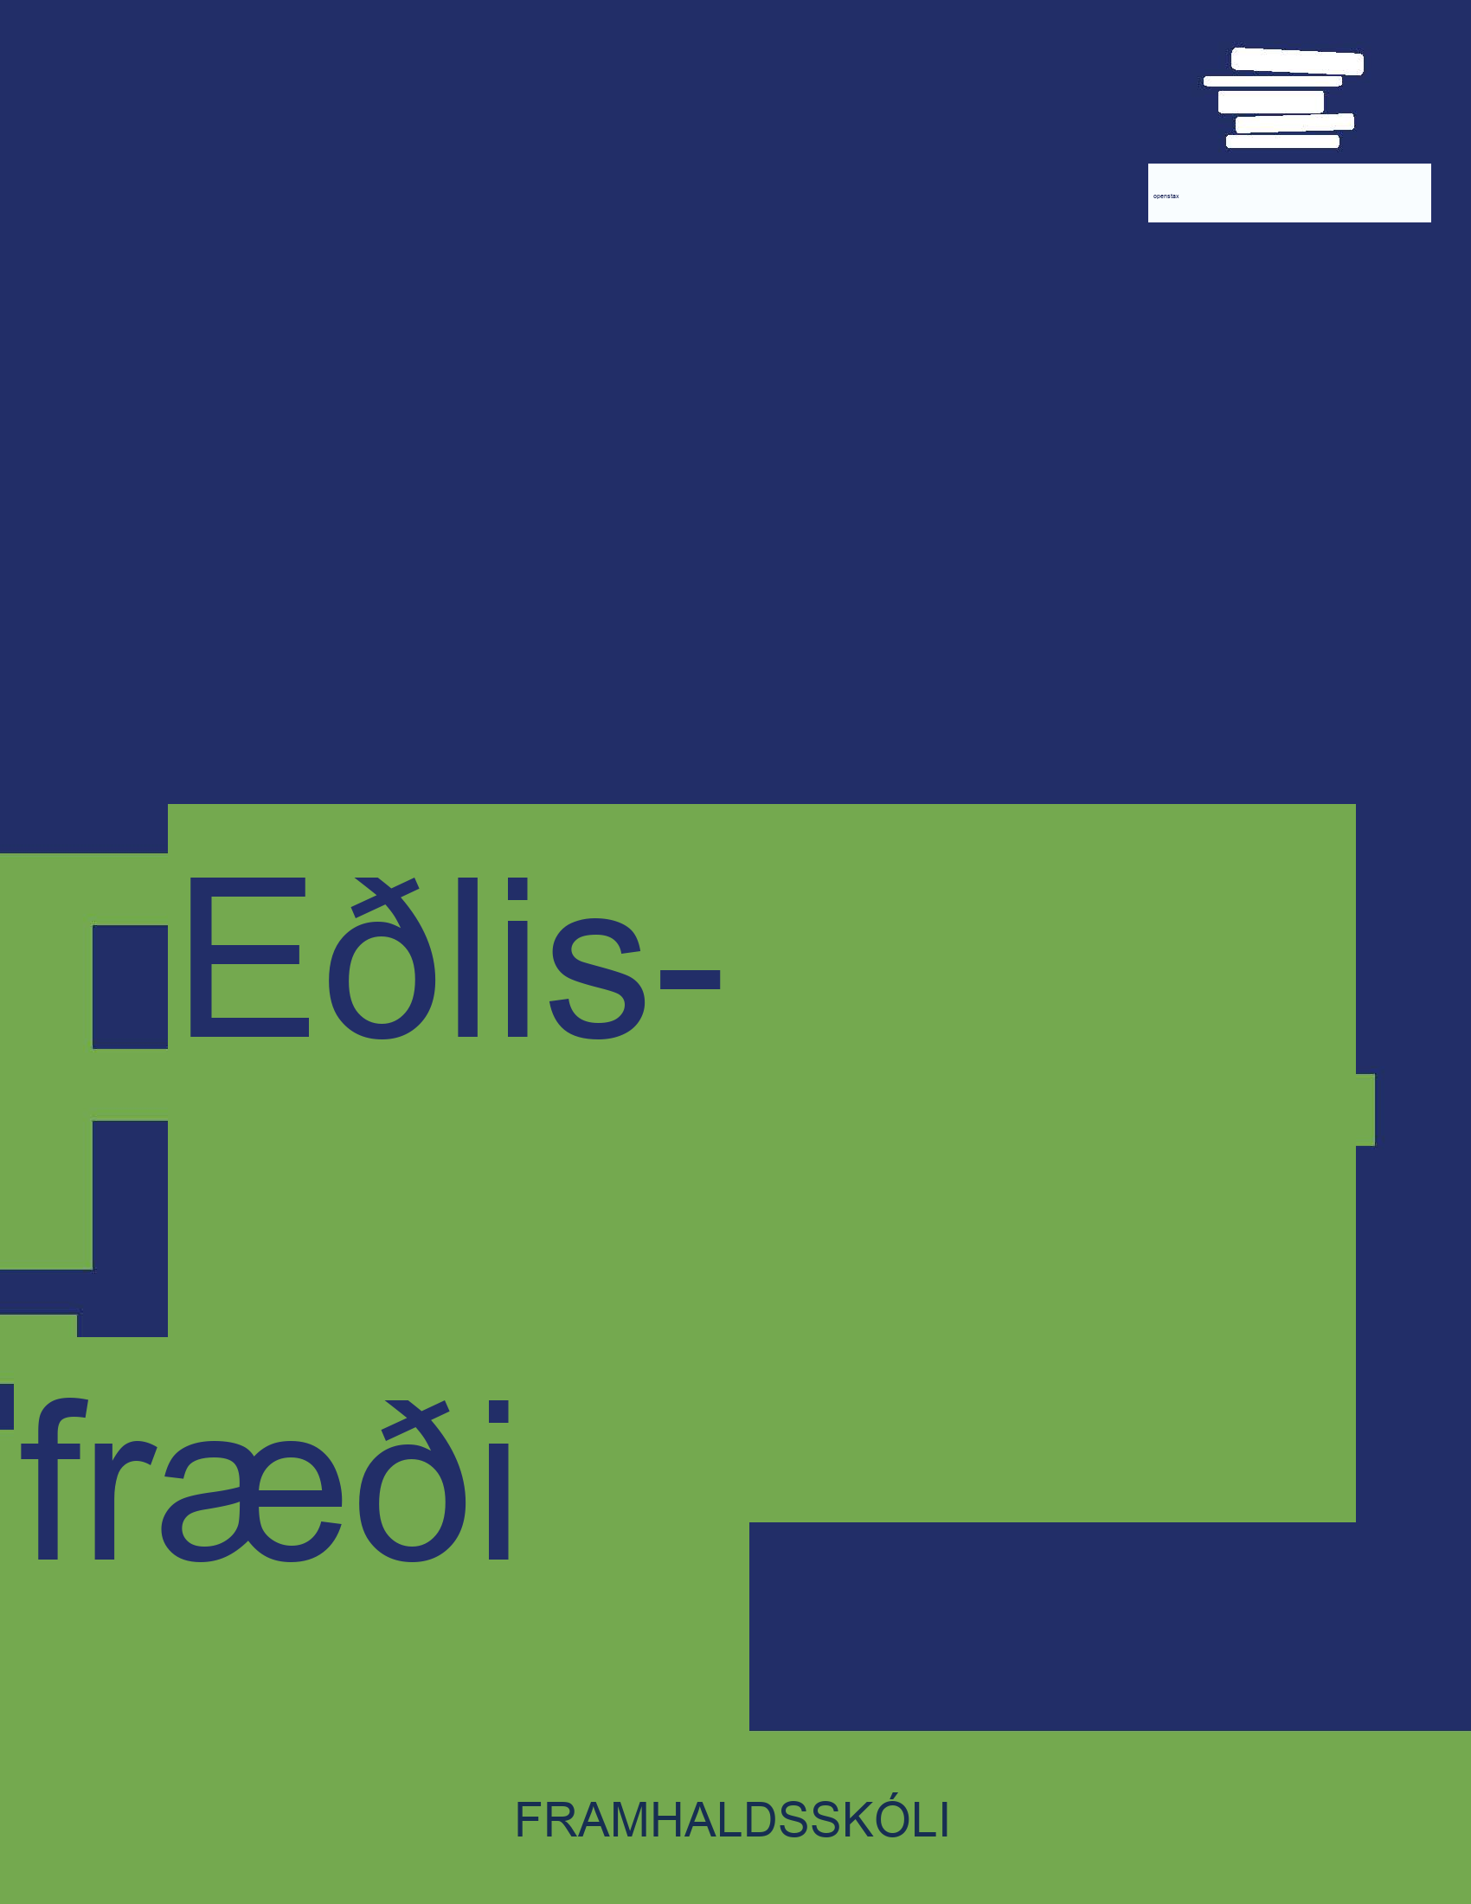

Eðlisfræði
Kafli 4 Kraftar og hreyfilögmál Newtons

Slide 2
Yfirlit kafla
Kraftur
Fyrsta lögmál Newtons: Tregða
Annað lögmál Newtons
Þriðja lögmál Newtons

Slide 3
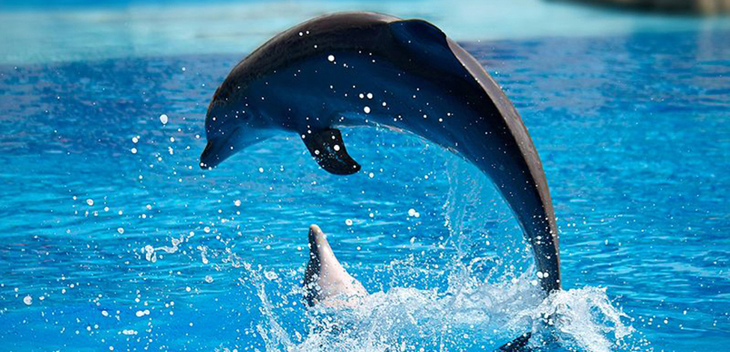

Mynd 4.1
Hreyfilögmál Newtons lýsa hreyfingu á ferli höfrungsins. (Mynd: Jin Jang)
Notes:
A dolphin is jumping out of water in a curved path over the water.

Slide 4
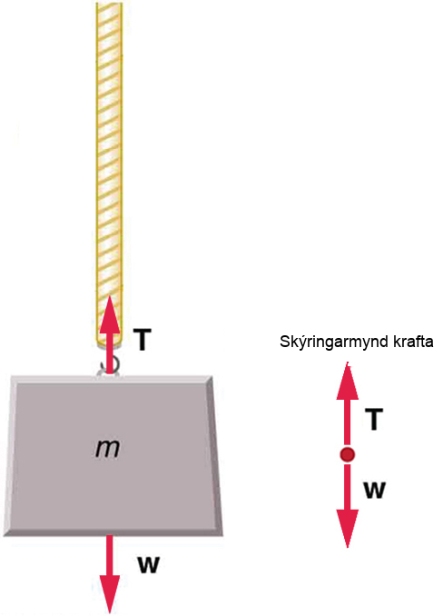
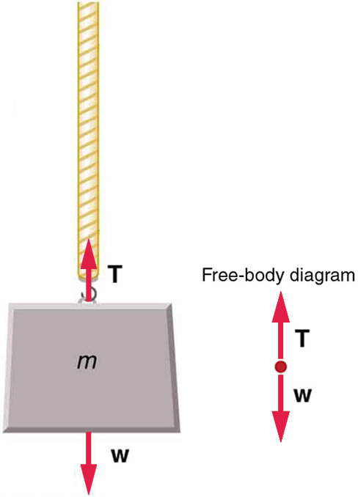
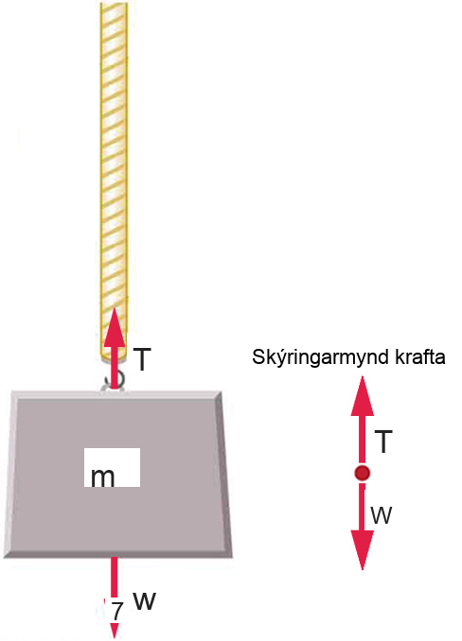
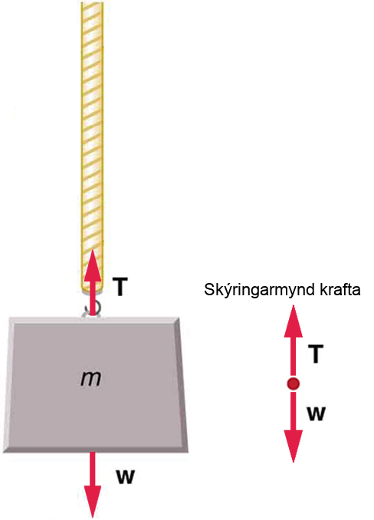

Mynd 4.2
Hlut með massann m er haldið uppi af togkrafti.
Notes:
An object labeled m for mass is attached to a rope. A force vector labeled T for tension is pointing upward from the object and a force vector labeled W for weight of the object is pointing downward from the object. A free body diagram illustrates the T and W force vectors.

Slide 5
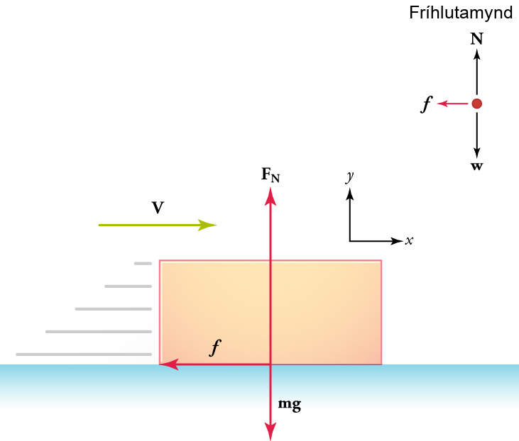
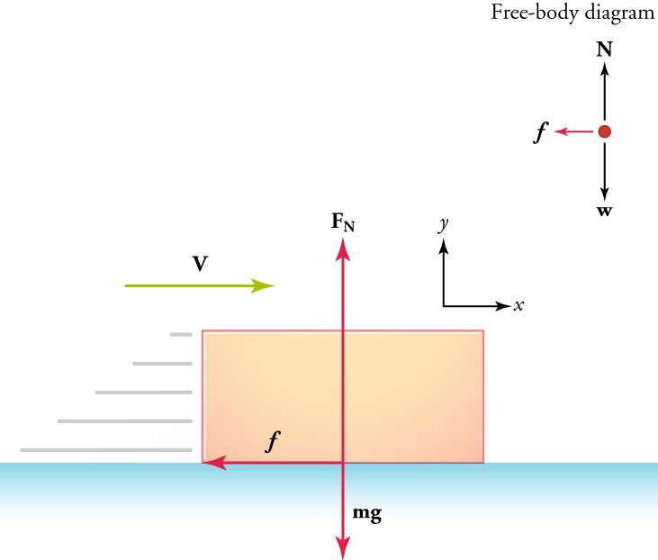
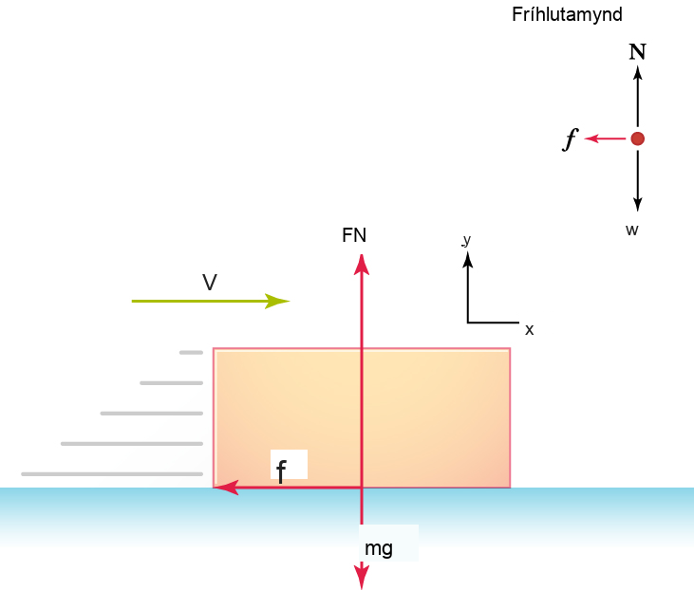
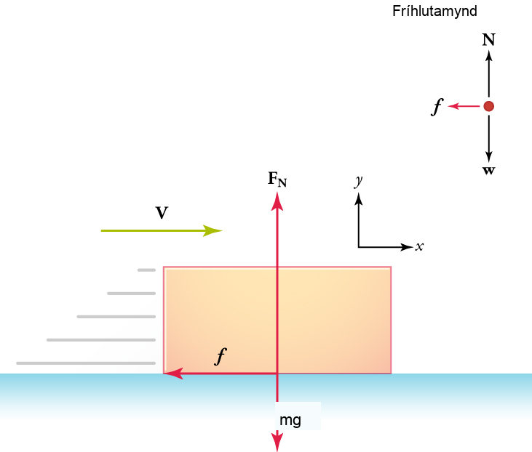
Mynd 4.3
Þegar kassi rennur eftir gólfi verkar núningur í gagnstæða átt við hraðann.
Notes:
A rectangular box is on a flat surface. A velocity vector indicates that the box is moving to the right. A friction force vector at the center of the box points to the left. A Newton force vector at the center of the box points upward. A weight force vector at the center of the box is labeled in milligrams and points downward. A free body diagram illustrates the three vectors, and x and y-axes are shown for reference.

Slide 6
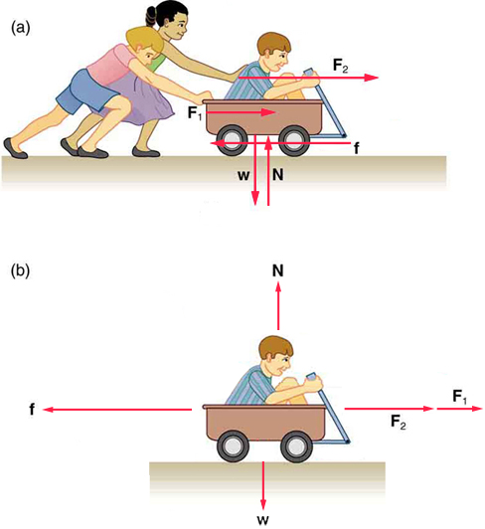

Mynd 4.4
(a) Vagninn og farþeginn mynda kerfi sem ytri kraftar verka á. (b) Börnin tvö sem ýta vagninum og barninu beita tveimur ytri kröftum. Núningur sem verkar á hjólöxlana og á yfirborð dekkjanna þar sem þau snerta jörðina veitir ytri kraft sem verkar gegn hreyfistefnunni. Þunginn W og þverkrafturinn N frá jörðinni eru tveir aðrir ytri kraftar sem verka á kerfið. Allir ytri kraftar eru táknaðir á myndinni með örvum. Allir ytri kraftar sem verka á kerfið leggjast saman, en þar sem vagninn hreyfist með jöfnum hraða verður summa allra kraftanna að vera núll.
Notes:
Two diagrams are shown. In the top diagram, two children are pushing a third child who is sitting in a wagon. The forces exerted by the children pushing the wagon are labeled F1 and F2 and point to the right in the direction that the wagon is facing. A friction force vector below the wagon points to the left. A Newton force vector below the wagon points upward. A weight force vector below the wagon points downward. In the bottom diagram, only the child in the wagon is shown. The F1 and F2 vectors are shown ahead of the wagon pointing to the right. The Newton force vector is above the wagon and is pointing upward. The weight force vector is below the wagon and points downward.

Slide 7
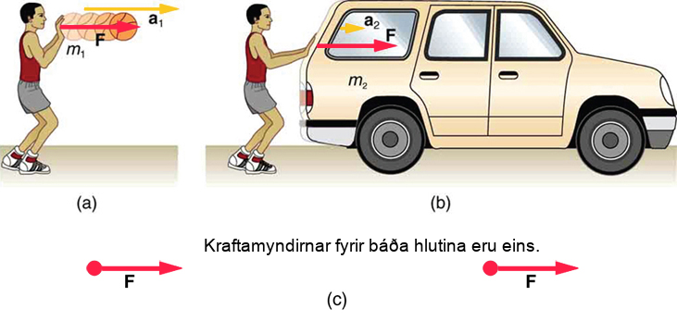

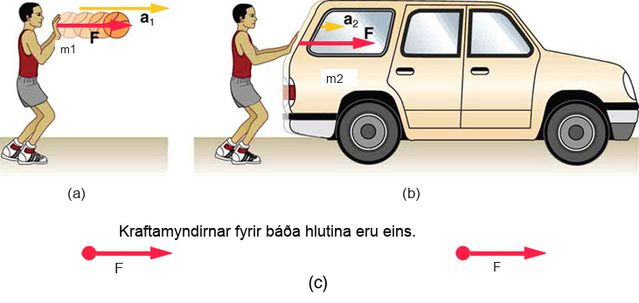


Mynd 4.5
Sami kraftur sem verkar á kerfi með mismunandi massa veldur mismunandi hröðun. (a) Drengur ýtir á körfubolta til að senda hann. Litið er fram hjá áhrifum þyngdaraflsins á boltann. (b) Sami drengur ýtir með jafnmiklum krafti á bilaðan bíl og veldur mun minni hröðun (núningur er hverfandi). Takið eftir að kraftamyndirnar fyrir boltann og bílinn eru eins, sem gerir okkur kleift að bera saman þessar tvær aðstæður.
Notes:
Three diagrams are shown: a, b, and c. Diagram a shows standing person facing to the right, pushing forward on a basketball. The basketball is labeled m one for mass one. A force vector is labeled F and is pointing to the right. An acceleration vector is labeled a one and is also pointing to the right. Diagram b shows the same person in the same standing position, pushing forward with the same force, but on a car. The car is labeled m two for mass two. A force vector is labeled F and is pointing to the right. An acceleration vector is labeled a two and is also pointing to the right. Diagram c shows free body diagrams for diagrams a and b, illustrating that the free body diagrams are identical because the forces acting on both masses were the same.

Slide 8
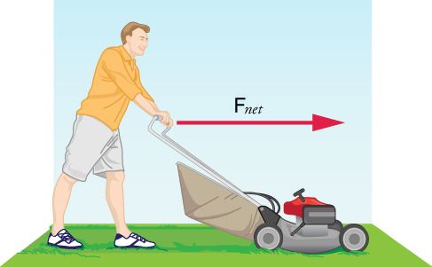

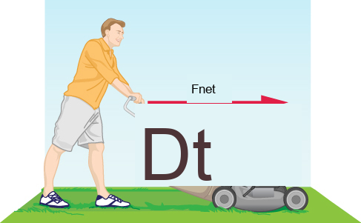
Mynd 4.6
Maður snýr til hægri og ýtir sláttuvél áfram. Krafturinn sem verkar á sláttuvélina er merktur með vigri sem vísar til hægri, F net.
Notes:
A man is facing to the right and is pushing a lawn mover forward. The force exerted on the lawn mower is labeled with a right-facing vector, F net.

Slide 9
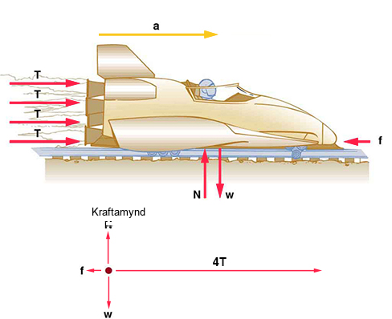
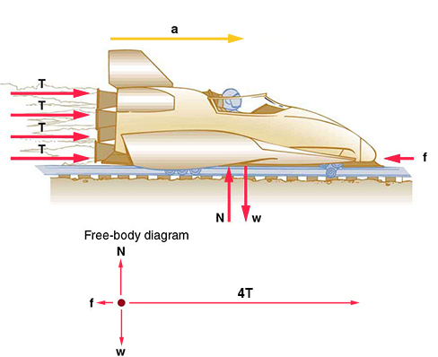
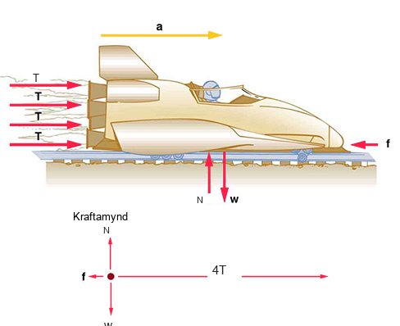

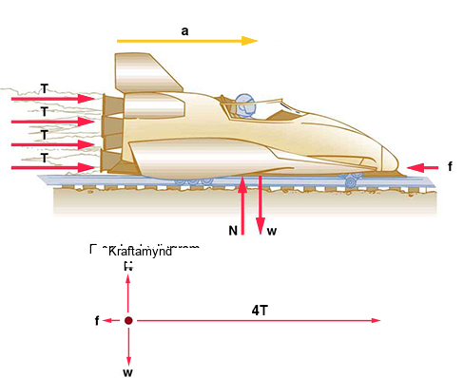
Mynd 4.7
Sýndur er eldflaugasleði á teinum sem snýr til hægri og er í hröðun. Fjórir þrýstikraftsvigrar eru fyrir aftan sleðann og vísa til hægri. Hröðunarvigur er fyrir ofan sleðann og vísar til hægri. Núningskraftsvigur er fyrir framan sleðann og vísar til vinstri. Þverkraftsvigur er fyrir neðan sleðann og vísar upp. Þyngdarkraftsvigur er einnig fyrir neðan sleðann og vísar niður. Kraftamynd sýnir kraftavigrana.
Notes:
An accelerating right-facing rocket sled is shown on tracks. Four thrust force vectors are behind the sled and are pointing to the right. An acceleration vector is above the sled and is pointing to the right. A friction force vector is in front of the sled and is pointing to the left. A Newton vector is below the sled and is pointing upward. A weight vector is also below the sled and is pointing downward. A free body diagram illustrates the force vectors.

Slide 10
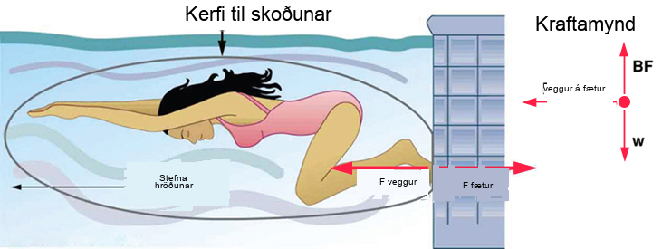
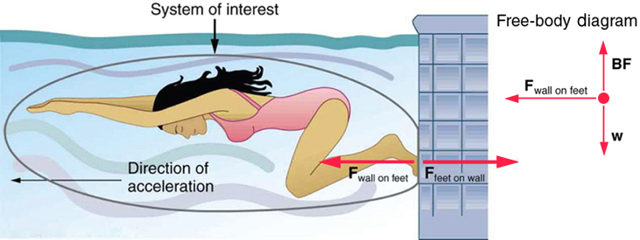
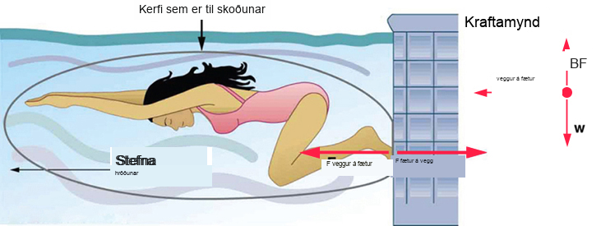
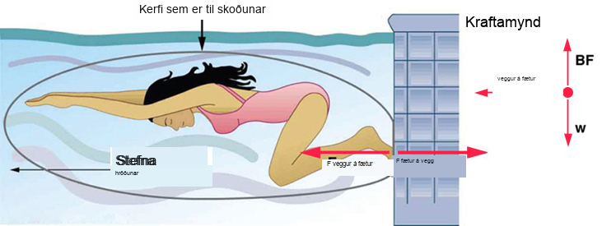
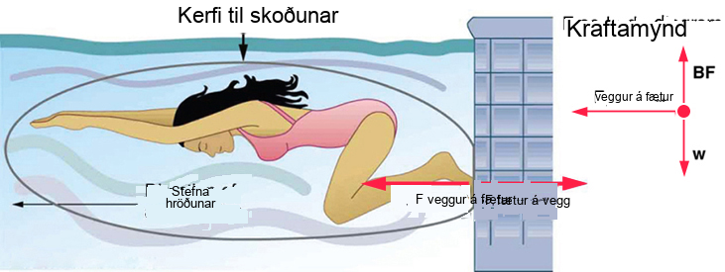

Mynd 4.8
Þegar sundmaðurinn beitir kraftinum F fætur á vegg á vegginn, hraðar hún sér í gagnstæða átt við spyrnuna. Þetta þýðir að heildarytri krafturinn á hana er í gagnstæða átt við F fætur á vegg. Þessi mótstaða er afleiðing af þriðja lögmáli Newtons, sem segir að veggurinn beiti kraftinum F veggur á fætur á sundmanninn sem er jafn að stærð en verkar í gagnstæða átt við kraftinn sem sundmaðurinn beitir á vegginn.
Notes:
A swimmer is underwater and is facing to the left. Her feet are on a wall and she is using her feet to get ready to push forward off the wall. She will accelerate in a direction opposite to the force of her feet pushing on the wall. This opposition is the result of Newton’s third law of motion, which dictates that the wall exerts a force on the swimmer that is equal in magnitude but that acts in the direction opposite to the force that the swimmer exerts on the wall. A free body diagram is shown to illustrate the force of the wall on the feet, the buoyancy force pushing upward on the girl, and the weight of the girl pushing downward.

Slide 11
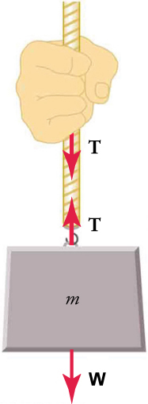

Mynd 4.9
Þegar fullkomlega sveigjanlegur tengir (sem þarfnast einskis krafts til að beygjast) eins og reipi flytur kraft T, verður þessi kraftur að vera samsíða lengd reipisins, eins og sýnt er. Togið sem slíkur sveigjanlegur tengir beitir er spenna. Reipið togar í öðrum endanum í höndina með jafn stórum krafti en í gagnstæða átt við tog handarinnar. Í hinum endanum togar það í massann með jafn stórum krafti og í gagnstæða átt við tog massans. Þetta eru dæmi um þriðja lögmál Newtons. Ef við hunsum þyngd reipisins, eða ef kerfið er í kyrrstöðu, leiðir annað lögmál Newtons til þess að kraftarnir á báðum endum eru jafnir.
Notes:
A hand is pulling downward on a rope with an object labeled m for mass attached to the bottom of the rope. A tension force vector from the hand points downward and another tension force vector from the object points upward. A weight force vector from the object points downward. The rope is the medium that transmits between the two objects' forces of equal magnitude but that act in opposite directions.

Slide 12
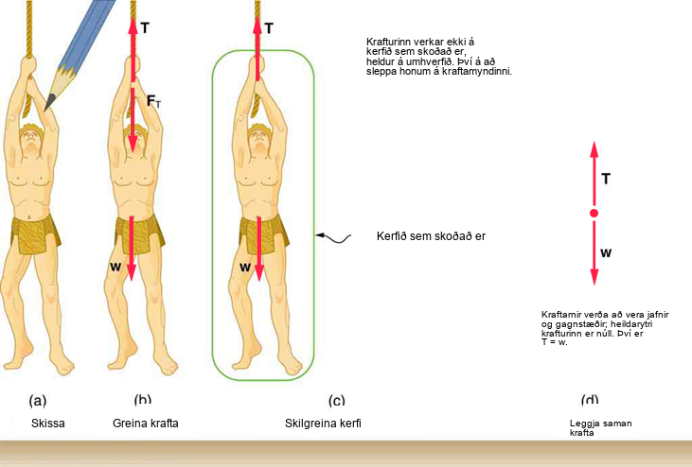
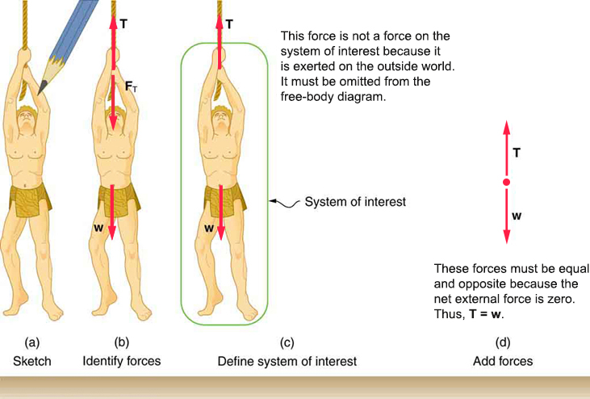
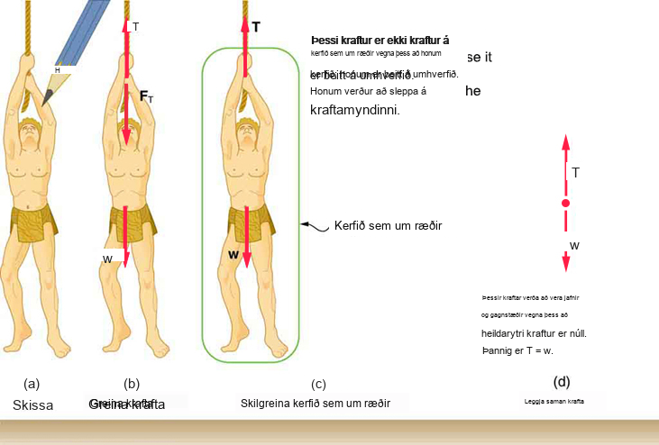
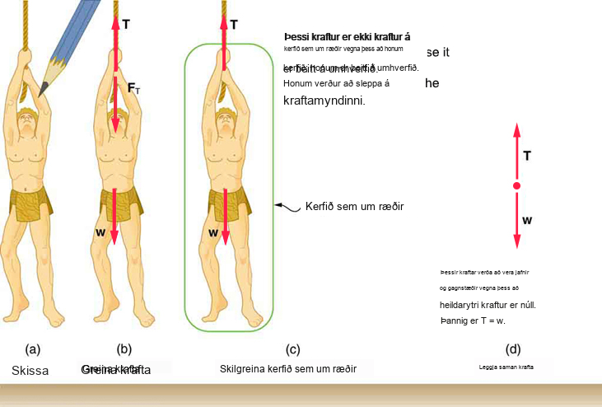

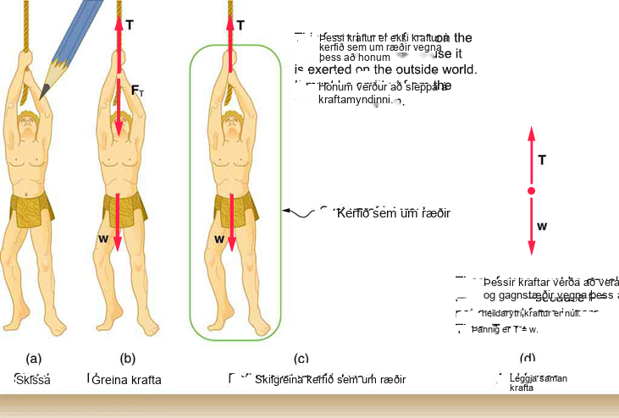
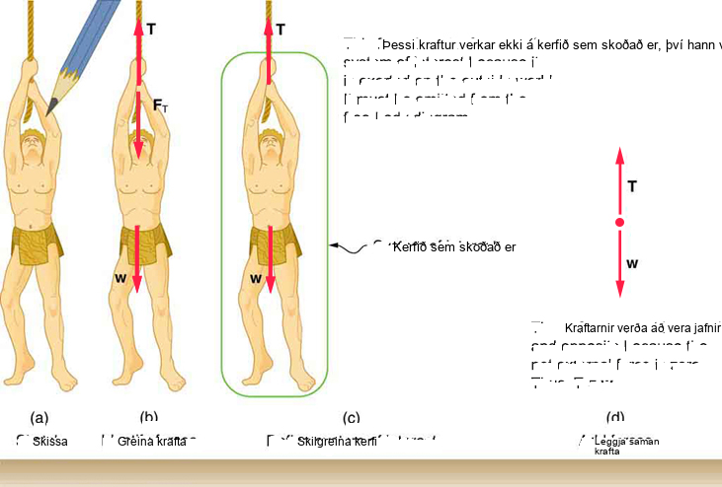
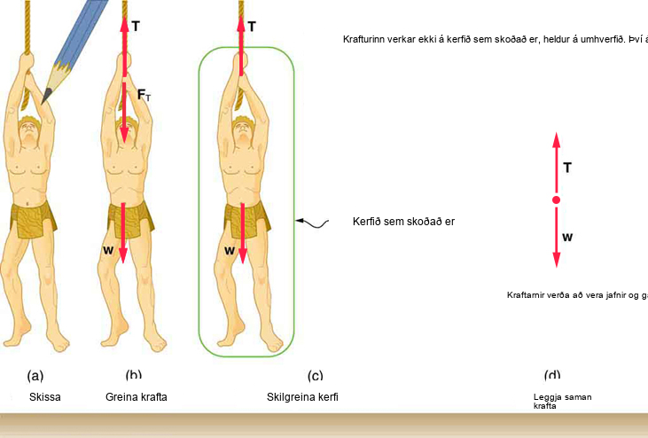
Mynd 4.10
(a) Skissa af Tarzan þar sem hann hangir hreyfingarlaus í vafningsviði. (b) Örvar eru notaðar til að tákna alla krafta. T er togið sem vafningsviðurinn beitir Tarzan, F T er krafturinn sem Tarzan beitir vafningsviðinn og W er þyngd Tarzans (þ.e. krafturinn sem þyngdarafl jarðar beitir Tarzan). Gert er ráð fyrir að allir aðrir kraftar, eins og vindblær, séu hverfandi. (c) Gerum ráð fyrir að við fáum uppgefinn massa Tarzans og séum beðin um að finna togið í vafningsviðnum. Við skilgreinum kerfið sem við höfum áhuga á eins og sýnt er og teiknum kraftamynd, eins og sýnt er í (d). F T er ekki lengur sýnt vegna þess að það verkar ekki á kerfið sem við höfum áhuga á; heldur verkar F T á umhverfið. (d) Kraftamyndin sýnir aðeins ytri krafta sem verka á Tarzan. Til þess að summa þeirra sé núll verðum við að hafa T=W .
Notes:
Four diagrams are shown: a, b, c, and d. Diagram a shows a sketch of Tarzan hanging motionless from a vine. Diagram b shows the same sketch as diagram a, but includes force vectors. A tension force vector points upward from Tarzan's hands to show tension exerted on Tarzan by the vine. Another tension force vector points downward from Tarzan's hands to show the force exerted on the vine by Tarzan. A weight force vector points from Tarzan downward to show the force exerted on Tarzan by Earth’s gravity. All other forces, such as a nudge of a breeze, are assumed to be negligible. Diagram c shows a system of interest in the event that Tarzan’s mass is known and we are asked to find the tension in the vine. This diagram shows the same sketch as diagram b, but it does not include the tension force vector downward from Tarzan's hands to show the force exerted on the vine by Tarzan because this force does not act on the system of interest. It only acts on the outside world. Diagram d shows a free-body diagram with only the external forces acting on Tarzan, with force T, tension, pointing upward and equal to force w, weight, pointing downward.

Slide 13
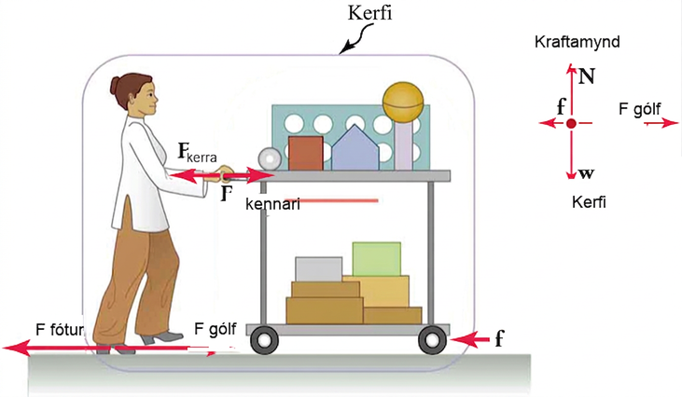

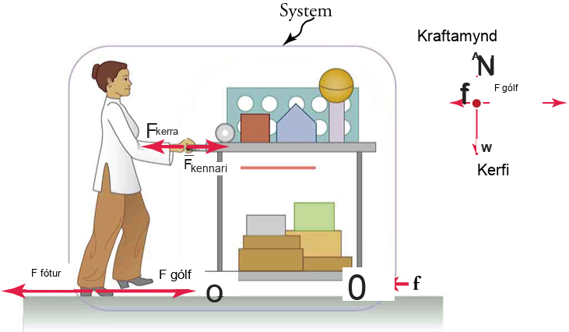
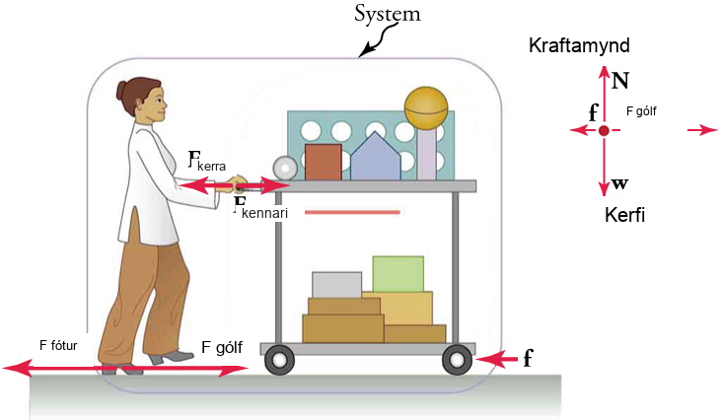

Mynd 4.11
Kennari stendur og snýr til hægri. Hún ýtir kerru með ýmsum hlutum á, þar á meðal bókum og kössum. Kennarinn og kerran eru merkt „Kerfi“. Kraftvigur merktur F kennari sýnir kraftinn sem kennarinn beitir á kerruna og vísar til hægri. Kraftvigur af sömu lengd merktur F kerra sýnir kraftinn sem kerran beitir og vísar til vinstri. Núningskraftvigur neðst á kerrunni vísar til vinstri. Kraftvigur merktur F gólf sýnir kraftinn sem gólfið beitir á fætur kennarans og vísar til hægri. Kraftvigur af sömu lengd merktur F fótur sýnir kraftinn sem fótur kennarans beitir þegar hún gengur og vísar til vinstri. Kraftmynd af kerfinu sýnir núningskraftinn vísa til vinstri, þyngdarkraftinn vísa niður, þverkraftinn vísa upp og F gólf kraftinn vísa til hægri.
Þetta OpenStax viðbótarefni er © Rice University undir CC BY-NC-SA 4.0 alþjóðlegu leyfi; það má afrita eða breyta því eingöngu í óviðskiptalegum tilgangi, en eigna verður OpenStax og Rice University og taka skal fram allar breytingar. Öllum aðlögunum skal deila undir sams konar leyfi.
Notes:
A teacher is standing and facing to the right. She is pushing a cart with various items on it including books and boxes. The teacher and cart are labeled, "System." A force vector labeled F teacher shows the force of the teacher's push on the cart and points to the right. A force vector of equal length labeled F cart show the force exerted by the cart and points to the left. A friction force vector at the bottom area of the cart points to the left. A force vector labeled F floor shows the force of the floor on the teacher's feet and points to the right. A force vector of equal length labeled F foot show the force exerted by teacher foot as she walks and points to the left. A free-body diagram of the system illustrates the friction force pointing to the left, the weight force pointing downward, the Newton force pointing upward, and the F floor force pointing to the right.

